Slide 1
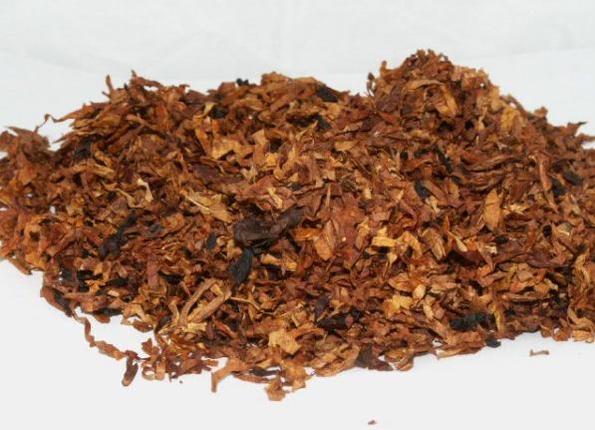
Бездымный табак

Slide 2
СНАФФ

Slide 3
Что происходит при вдыхании нюхательного табака с организмом и сознанием человека:
Нюхательные табачные смеси стимулируют кровообращение, тем самым делая сознание яснее и чище;
Наблюдается прилив энергии, пропадает сонливость;
Концентрация внимания;
Многие наблюдают у себя некие философские настроения;
Некоторые отмечают, что снафф способен прочистить дыхательные пути, предотвратить насморк.

Slide 4
Нюхательные табаки могут вызвать следующие побочные эффекты:
Головокружение, тошнота от передозировки;
Все отрицательные симптомы после обычного курительного табака (пускай он всасывается через слизистую носа): нарушения работы мозга, сердечно-сосудистой системы, центральной нервной системы.
В том снаффе, который распространен на полках магазинов сегодня, гораздо больше канцерогенов, чем содержится внутри сигарет.
Снафф, как сигареты с сигарами, негативно влияет на репродуктивную функцию представителей обоих полов.
Иногда употребление может иметь такие же видимые показатели, как и традиционное кур

Slide 6
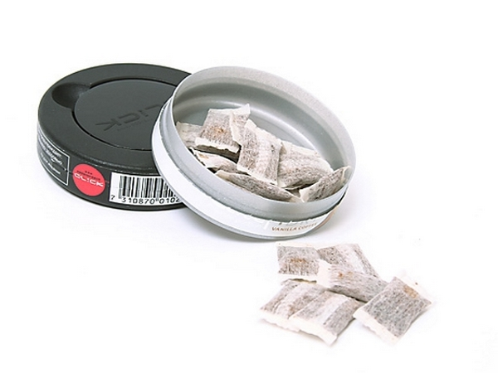
Факты о бездымном табаке
Бездымный табак содержит, по меньшей мере, 28 канцерогенных веществ.
Главными канцерогенами в бездымном табаке являются специфичные для табака нитрозамины.
Около 3% взрослого населения в возрасте от 26 лет и старше являются постоянными пользователями бездымного табака, а около 5% людей в возрасте 18-25 пользуются бездымным табаком время от времени.
Более 13% студентов и 2% студенток сообщают об использовании бездымного табака.
Бездымный табак содержит никотин.
Несмотря на то, что из бездымного табака никотин всасывается медленнее, чем из сигарет, исследования показывают, что интенсивность всасывания никотина из бездымного табака превышает интенсивность всасывания из сигарет в 3-4 раза.
Никотин из бездымного табака дольше остается в крови, чем никотин из сигарет.
Бездымный табак используется во всем мире и в целом ряде различных культур

Slide 7
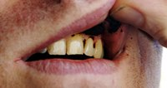
Бездымный табак: риск для здоровья
Использование бездымного табака увеличивает риск развития ряда проблем со здоровьем и даже потенциально смертельных заболеваний, в том числе:
Рака полости рта (в том числе рака щеки, десен, губ, языка, неба и полости рта);
Гингивита и болезней десен;
Кариеса и разрушения зубов;
Лейкоплакии (беловатые пятна во рту с потенциалом для развития раковых образований).
Исследования показывают повышенный риск развития рака пищевода, поджелудочной железы и кишечника.

Slide 8
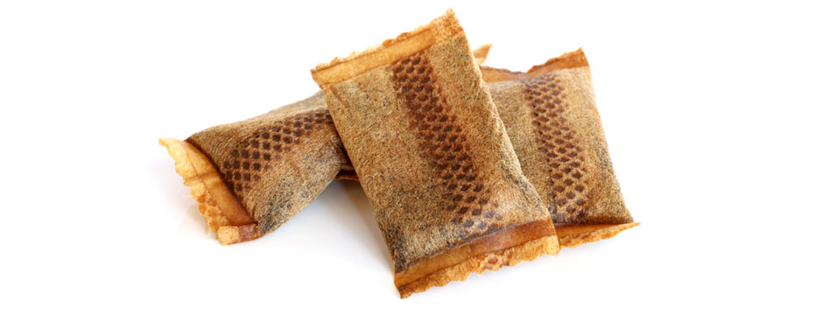
Вкладыш
Жевательный табак вкладыша - наиболее широко доступный и наиболее часто используемый тип жевательного табака. У жевательного табака вкладыша есть липкая структура из-за добавленных подслащивающих веществ.

Slide 9
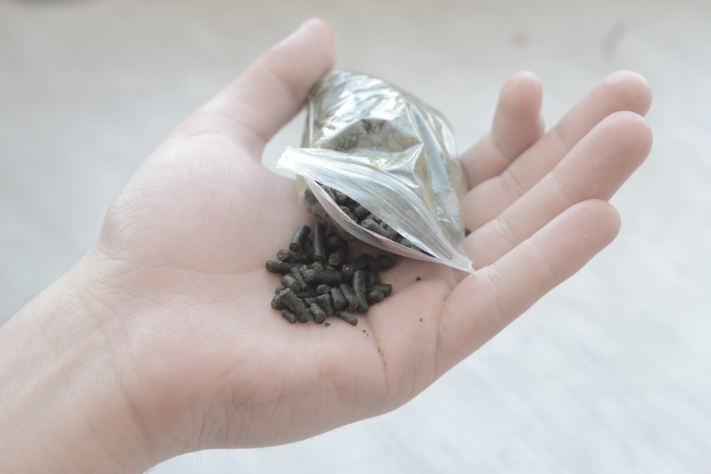
Поворот. Крученый жевательный табак - подобный веревке кусок табака, искривленного вместе. Части поворота или откусывают или сокращают и затем жуют. Крученый жевательный табак распространен не широко.

Slide 10
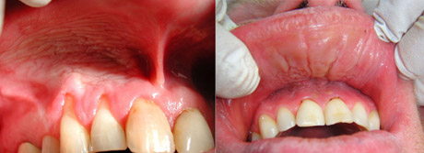
Стоимость за 1 упаковку :
СНЮС – 250-350 рублей
Насвай – 95 – 100 рублей
СНАФФ – 95-100 рублей

Slide 11
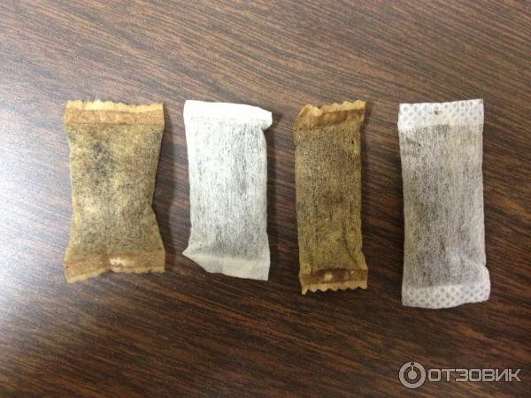
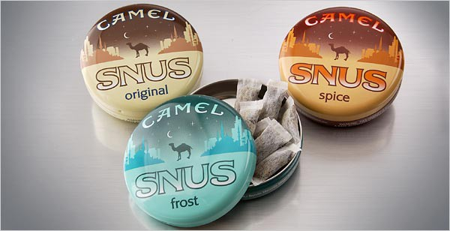
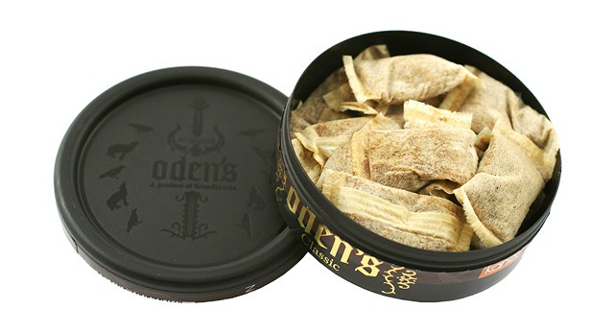
Насвай, снюс, жевательный и нюхательный табак(снафф) создают и поддерживают никотиновую зависимость, а содержащиеся в них компоненты тоже вызывают рак и другие заболевания.

Slide 12
Снюс и другие виды бездымного табака не являются безопасной альтернативой отказа от курения.
Продолжать оставаться некурящим – это ЛУЧШИЙ выбор, чем начало употребления снюса.

